Slide 1
নির্দেশনা স্লাইড
এই পাঠটি শ্রেণিকক্ষে উপস্থাপনের সময় প্রয়োজনীয় নির্দেশনা প্রতিটি স্লাইডের নিচে অর্থাৎ Slide note এ সংযোজন করা হয়েছে। আশা করি সম্মানিত শিক্ষকগণ পাঠটি উপস্থাপনের পূর্বে উল্লেখিত Note দেখে নিবেন। এছাড়াও শিক্ষক প্রয়োজনবোধে তার নিজস্ব কৌশল প্রয়োগ করতে পারবেন।
Notes:
এই স্লাইডটি শুধু মাত্র শিক্ষখের জন্য

Slide 2
স্বাগতম

Slide 3
পরিচিতি
শিক্ষক পরিচিতি
শাদাত হোসেন
জুনিয়র ইন্সট্রাক্টর (ফার্ম মেশিনারী)
হবিগঞ্জ টেকনিক্যাল স্কুল ও কলেজ।
01৭১২-৯৫৮৪৬৪
Email: shadat.hossain283@gmail.com
পাঠ পরিচিতি
শ্রেণি : ৯ম
বিষয় : ফার্ম মেশিনারি (১ম পত্র )
অধ্যায় : ১০
সময় : ৪৫ মিনিট
তারিখ :

Slide 4
?
স্ক্রু থ্রেড

Slide 5
স্ক্রু থ্রেড
কোনো গোলাকার লম্বা ধাতব খন্ড বা রডের এক মাথায় চারিদিকে বৃত্তাকারে অগ্রসরমান নির্দিষ্ট মাপের প্যাঁচানো খাঁজকাটা থাকলে তাকে স্ক্রু-থ্রেড বলা হয়।

Slide 6
শিখনফল
এ পাঠ শেষে শিক্ষার্থীরা…
স্ক্রু থ্রেড কি তা বলতে পারবে।
থ্রেডের বিভিন্ন অংশ উল্লেখ করতে পারবে।
থ্রেডের ইষ্ট্যান্ডার্ড সনাক্ত করতে পারবে।

Slide 7
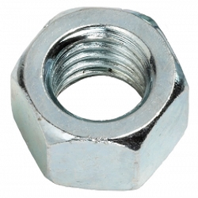
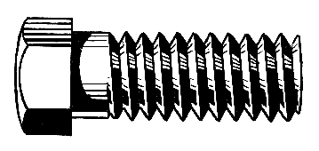
স্ক্রু থ্রেডের শ্রেনীবিভাগ
(থ্রেডের অবস্থানের উপর ভিত্তি করে)
এক্সটারনাল টাইপ থ্রেড
ইন্টারনাল টাইপ থ্রেড

Slide 8
স্ক্রু থ্রেডের শ্রেনীবিভাগ
(থ্রেড ঘোরানোর উপর ভিত্তি করে)
রাইট হ্যান্ড টাইপ থ্রেড
লেফট হ্যান্ড টাইপ থ্রেড

Slide 9
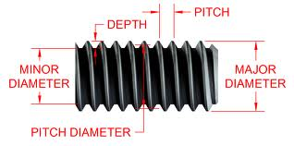
স্ক্রু থ্রেডের বিভিন্ন অংশ
পিচ
গভীরতা
মাইনর ডায়ামিটার
মেজর ডায়ামিটার
পিচ ডায়ামিটার

Slide 10
পিচ
এক থ্রেড হতে অন্য থ্রেডের দুরত্বকে পিচ বলে।
কোণ
এক থ্রেড হতে অন্য থ্রেডের মধ্যে ঊৎপন্ন কোণ

Slide 11
গভীরতা
থ্রেডের শীর্ষ বিন্দু হতে নিম্নবিন্দু বা রুট পর্যন্ত দুরত্বকে গভিরতা বলে
রাইট হ্যান্ড টাইপ
ঘড়ির কাটার দিকে ঘুরানোকে রাইট হ্যান্ড টাইপ থ্রেড বলে
ঘড়ির কাটার উল্ট দিকে ঘোরানোকে লেফট হ্যান্ড টাইপ থ্রেড বলে
লেফট হ্যান্ড টাইপ

Slide 12
কোন
একটি স্ক্রু থ্রেডে যে সব অংশ পেলাম:
ক্রেস্ট
স্ক্রু থ্রেডের বিভিন্ন অংশ
রুট
গভীরতা
পিচ

Slide 13
স্ক্রু থ্রেড তৈরির একটি ভিডিও চিত্র দেখিঃ

Slide 14
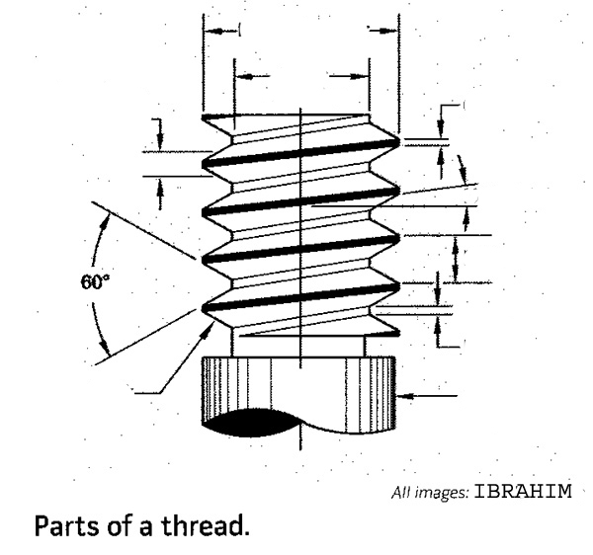
একক কাজ
পার্শের চিত্রটির বিভিন্ন অংশের নাম লিখ।

Slide 15
× আবার চেষ্টা কর
মূল্যায়ন
√ উত্তর সঠিক হয়েছে
১। স্ক্র থ্রেডের শ্রেণি বিভাগ কত? (বই এর বর্ননা মোতাবেক)
(ক) চার
(খ) তিন
(গ) দুই
(ঘ) ছয়
2। স্ক্র থ্রেডের পিচ বলতে কী বুঝায়?
(ক) দুই থ্রেডের দৈর্ঘ্য
(খ) দুই থ্রেডের প্রস্থ
(গ) দুই থ্রেডের উচ্চতা
(ঘ) দুই থ্রেডের দুরত্ব
Notes:
সঠিক উত্তরের জন্য অপশন গুলোতে ক্লিক করতে হবে অন্য স্থানে ক্লিক করলে নেক্সট স্লাইডে চলে যাবে!

Slide 16
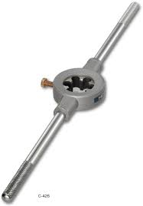
√ উত্তর সঠিক হয়েছে
মূল্যায়ন
× আবার চেষ্টা কর
৩। লেফট হ্যান্ড স্ক্র থ্রেড টাইট দিতে কোন দিকে ঘূরাতে হবে?
(ক) ঘড়ির কাটার উপর দিকে
(খ) ঘড়ির কাটার নিচ দিকে
(গ) ঘড়ির কাটার সোজা দিকে
(ঘ) ঘড়ির কাটার বিপরিত দিকে
(ক) ট্যাপ হ্যান্ডেল
৪। যন্ত্রটির নাম কী?
(খ) ডাই হ্যান্ডেল
(গ) স্ক্রু হ্যান্ডেল
(ঘ) চিপিং হ্যান্ডেল
Notes:
সঠিক উত্তরের জন্য অপশন গুলোতে ক্লিক করতে হবে।

Slide 17
মূল্যায়ন
১। স্ক্রু থ্রেড বলতে কি বুঝ?
২। রাইট হ্যান্ড ও লেফট হ্যান্ড স্ক্রু থ্রেড বলতে কি বুঝ?
৩। স্ক্রু থ্রেডের বিভিন্ন অংশের নাম বল?
৪। থ্রেডের রুট ও পিচ বলতে কি বুঝ?

Slide 18
বাড়ীর কাজ
থ্রেড কাটতে কি কি যন্ত্রের প্রয়োজন তার একটি তালিকা তৈরী কর।

Slide 19
ধন্যবাদ

